Slide 1
IХ Международная конференция по изучению и охране хищных птиц «Дневные хищные птицы и совы северной Евразии: изучение и охрана»
СТРУКТУРА ГНЕЗДОВЫХ МЕСТООБИТАНИЙ ВЛИЯЕТ
НА ЧАСТОТУ ЗАНЯТИЯ ТЕРРИТОРИИ
ПТИЦАМИ-МИОФАГАМИ
Докладчик: Массальская Татьяна Сергеевна,
м.н.с. ИПЭЭ, Научно-информационный центр кольцевания птиц
Соавторы: Волков С.В., Шариков А.В.

Slide 2
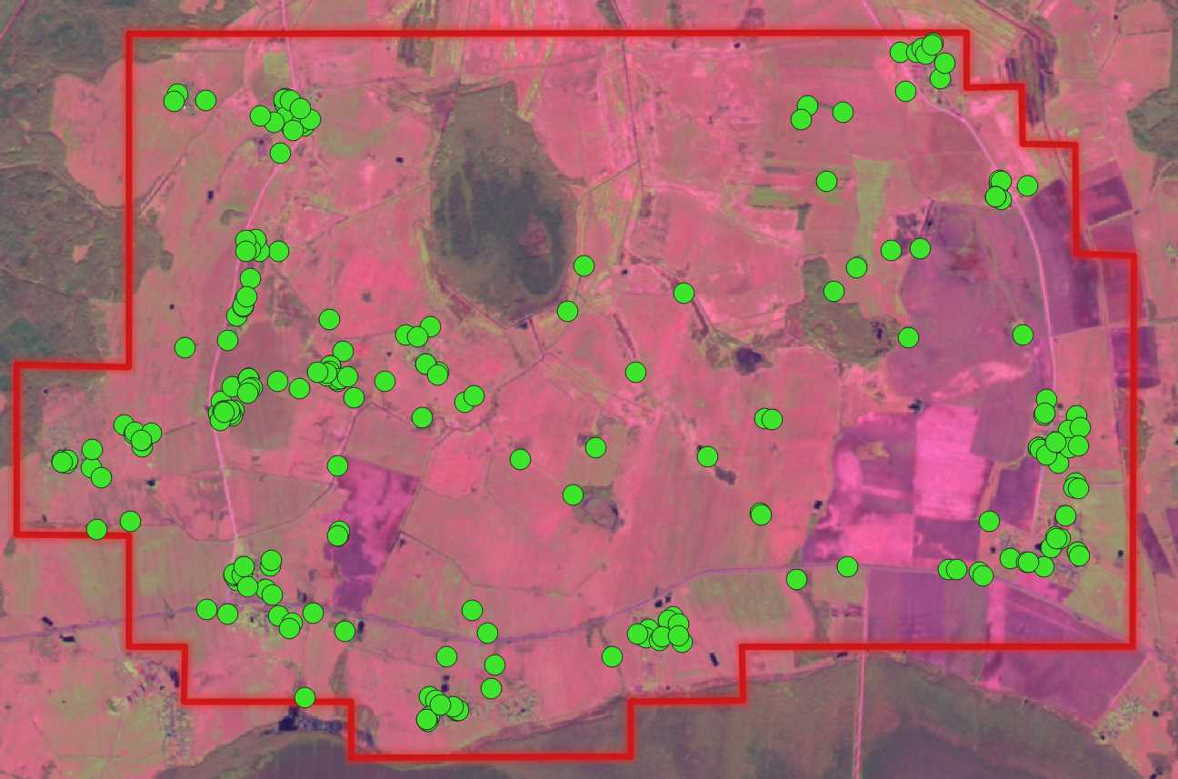
ТЕОРЕТИЧЕСКОЕ ОБОСНОВАНИЕ
Гнезда ушастых сов
2

Slide 3
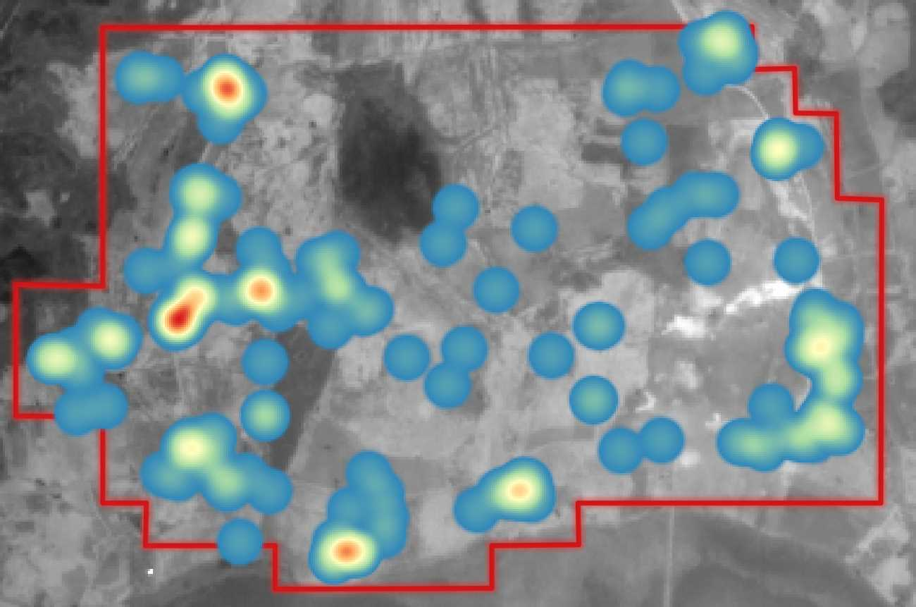
ТЕОРЕТИЧЕСКОЕ ОБОСНОВАНИЕ
Территории занимаются часто Территории занимаются редко
3

Slide 4
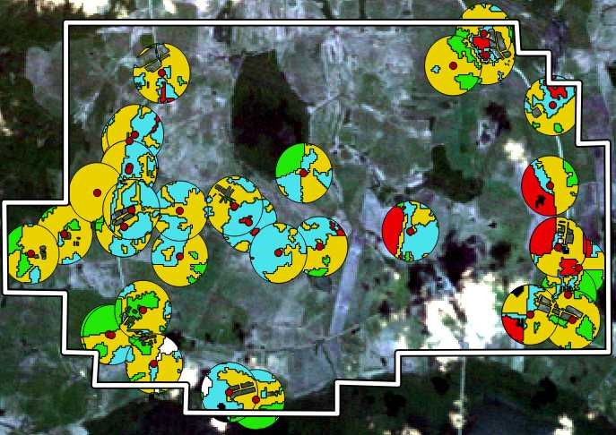
ТЕОРЕТИЧЕСКОЕ ОБОСНОВАНИЕ
Лес Кустарники Луга Пашни
4

Slide 5
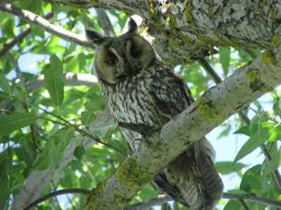
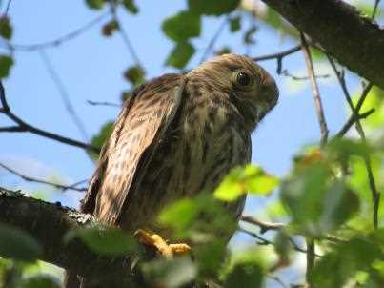
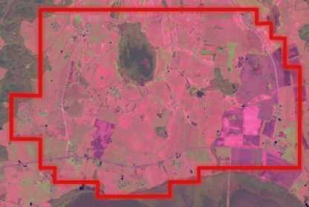
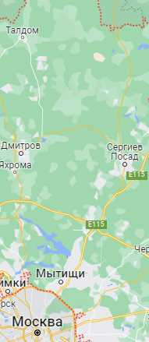
МАТЕРИАЛЫ и МЕТОДЫ
Место и время исследования:
заказник «Журавлиная родина», МО, Талдомский р-н,
с 1997 по 2023 гг.
Объекты исследования:
Ушастая сова
(Asio otus)
Обыкновенная пустельга
(Falco tinnunculus)
Классификация растительности*:
Статистический анализ:
Лес
Кустарники
Луга
Пашни
Деревни
5
*Полуавтоматическая классификация модуль «SARP» в «QGis» (Congedo, 2014)

Slide 6
Часто-редко занимаемые участки
Независимые переменные
Агрегированность – пространственная структура гнезд хищных птиц на площадке
Частота использования территории – количество гнезд хищных птиц на единицу территории
За все годы
Количество гнезд в квадрате 500х500 м
Занятие одного и того же гнезда
В данном году
Зависимые переменные
Дистанция до каждого гнезда:
Успешного за все годы
Успех гнездования
Успешного в данном году
Успех размножения
Успешного в прошлом году
6

Slide 7
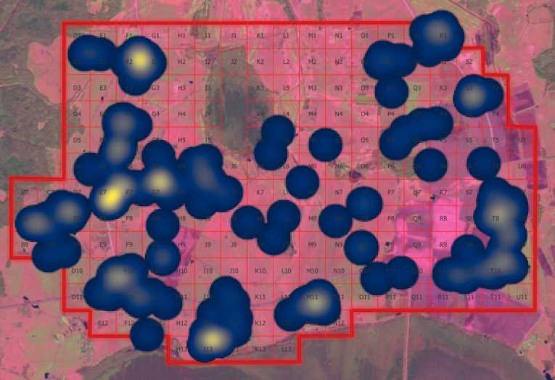
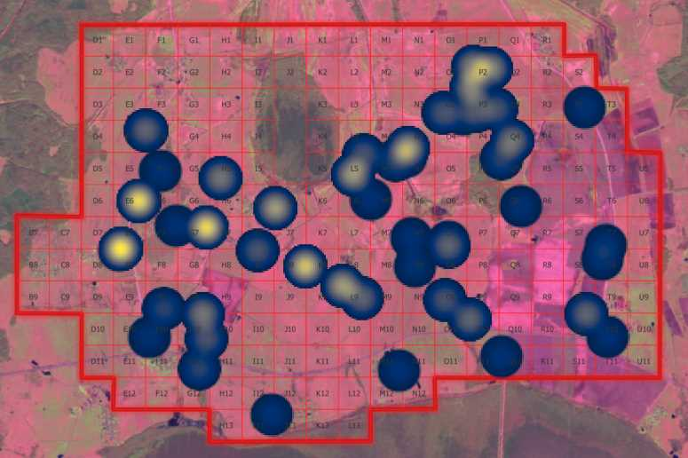
Агрегированность гнезд хищных птиц
Групповое распределение
Агрегированность гнезд
больше
меньше
7

Slide 8
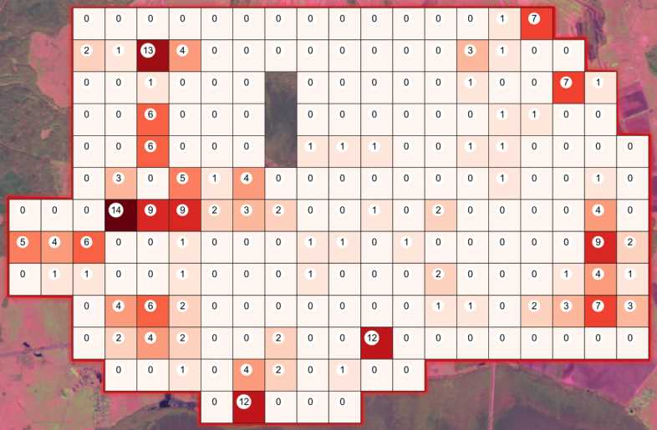
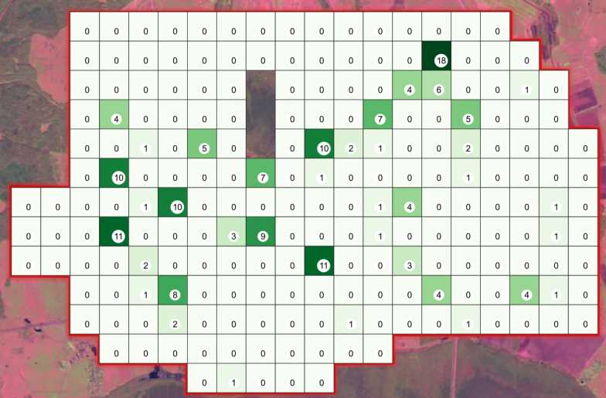
Частота использования территории
Квадрат 500х500м
Количество гнезд в квадрате
0 1 2 3 4 5 6 7 9 12 13 14
0 1 2 3 4 5 6 7 8 9 10 11 18
Занято 72 квадрата из 209 (34%)
Занято 39 квадрата из 209 (19%)
8

Slide 9
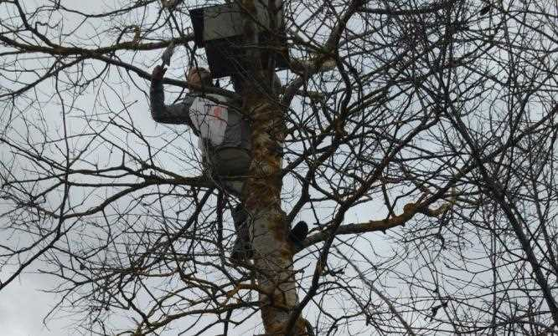
Успешность гнездования
Условия подходящие, чтобы вылетел хотя бы один птенец
Успешность выше
Успешность выше
Количество гнезд в квадрате 500х500 м
Дистанция до каждого успешного гнезда прошлого года
Дистанция до каждого успешного гнезда
9
Положительный тренд
Отрицательный тренд

Slide 10
Успешность размножения
Условия подходящие, чтобы вылетело максимум птенцов в кладке
Успешность выше
Успешность выше
Дистанция до каждого гнезда
Количество гнезд в квадрате 500х500 м
Дистанция до каждого успешного гнезда
Дистанция до каждого успешного гнезда прошлого года
10
Положительный тренд
Отрицательный тренд

Slide 11
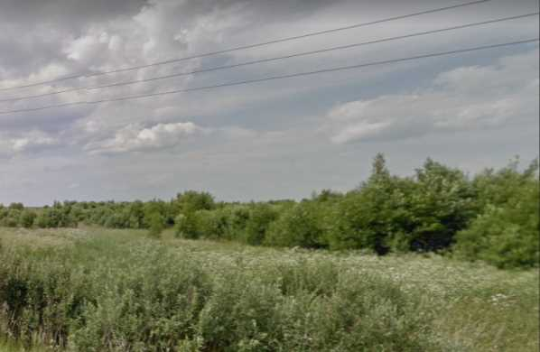
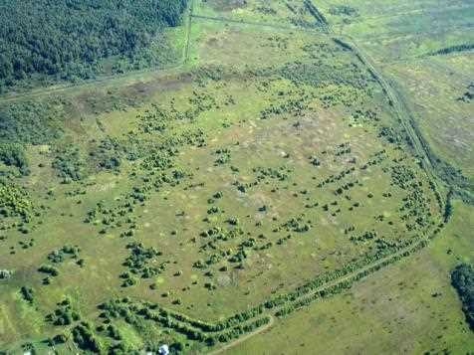
Местообитания
Количество гнезд в квадрате 500х500 м
Лес
Кустарники
Луга
Пашни
Деревни
11
Положительный тренд
Отрицательный тренд

Slide 12
РЕЗУЛЬТАТ: успешность
Дистанция до гнезд
УСПЕШНОСТЬ
Количество гнезд в квадрате
Лес
Луга
Деревни
Деревни
12
Положительный тренд
Отрицательный тренд

Slide 13
Занятие одного и того же гнезда
Занятие одного и того же гнезда
Занятие одного и того же гнезда
Дистанция до каждого гнезда
Дистанция до каждого успешного гнезда
Дистанция до каждого успешного гнезда
Дистанция до каждого успешного гнезда прошлого года
Дистанция до каждого успешного гнезда прошлого года
13

Slide 14
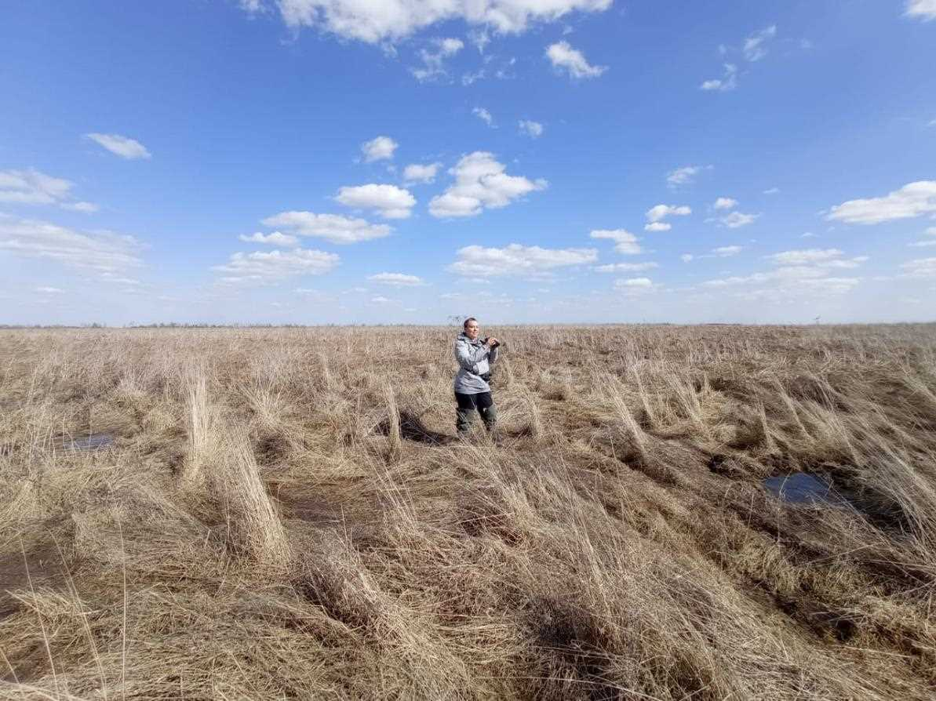
СПАСИБО ЗА ВНИМАНИЕ

Slide 15
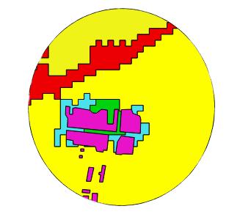
ПРИЛОЖЕНИЕ: структура местообитаний
Структура растительности, ландшафтные характеристики и гетерогенность.
Классификация растительности (Congedo, 2014).
Лес Кустарники Луга Пашни Деревни
Гнездо
r=500 м
Выделение местообитаний на гнездовых участках (Шариков и др., 2023)
7

